Slide 1
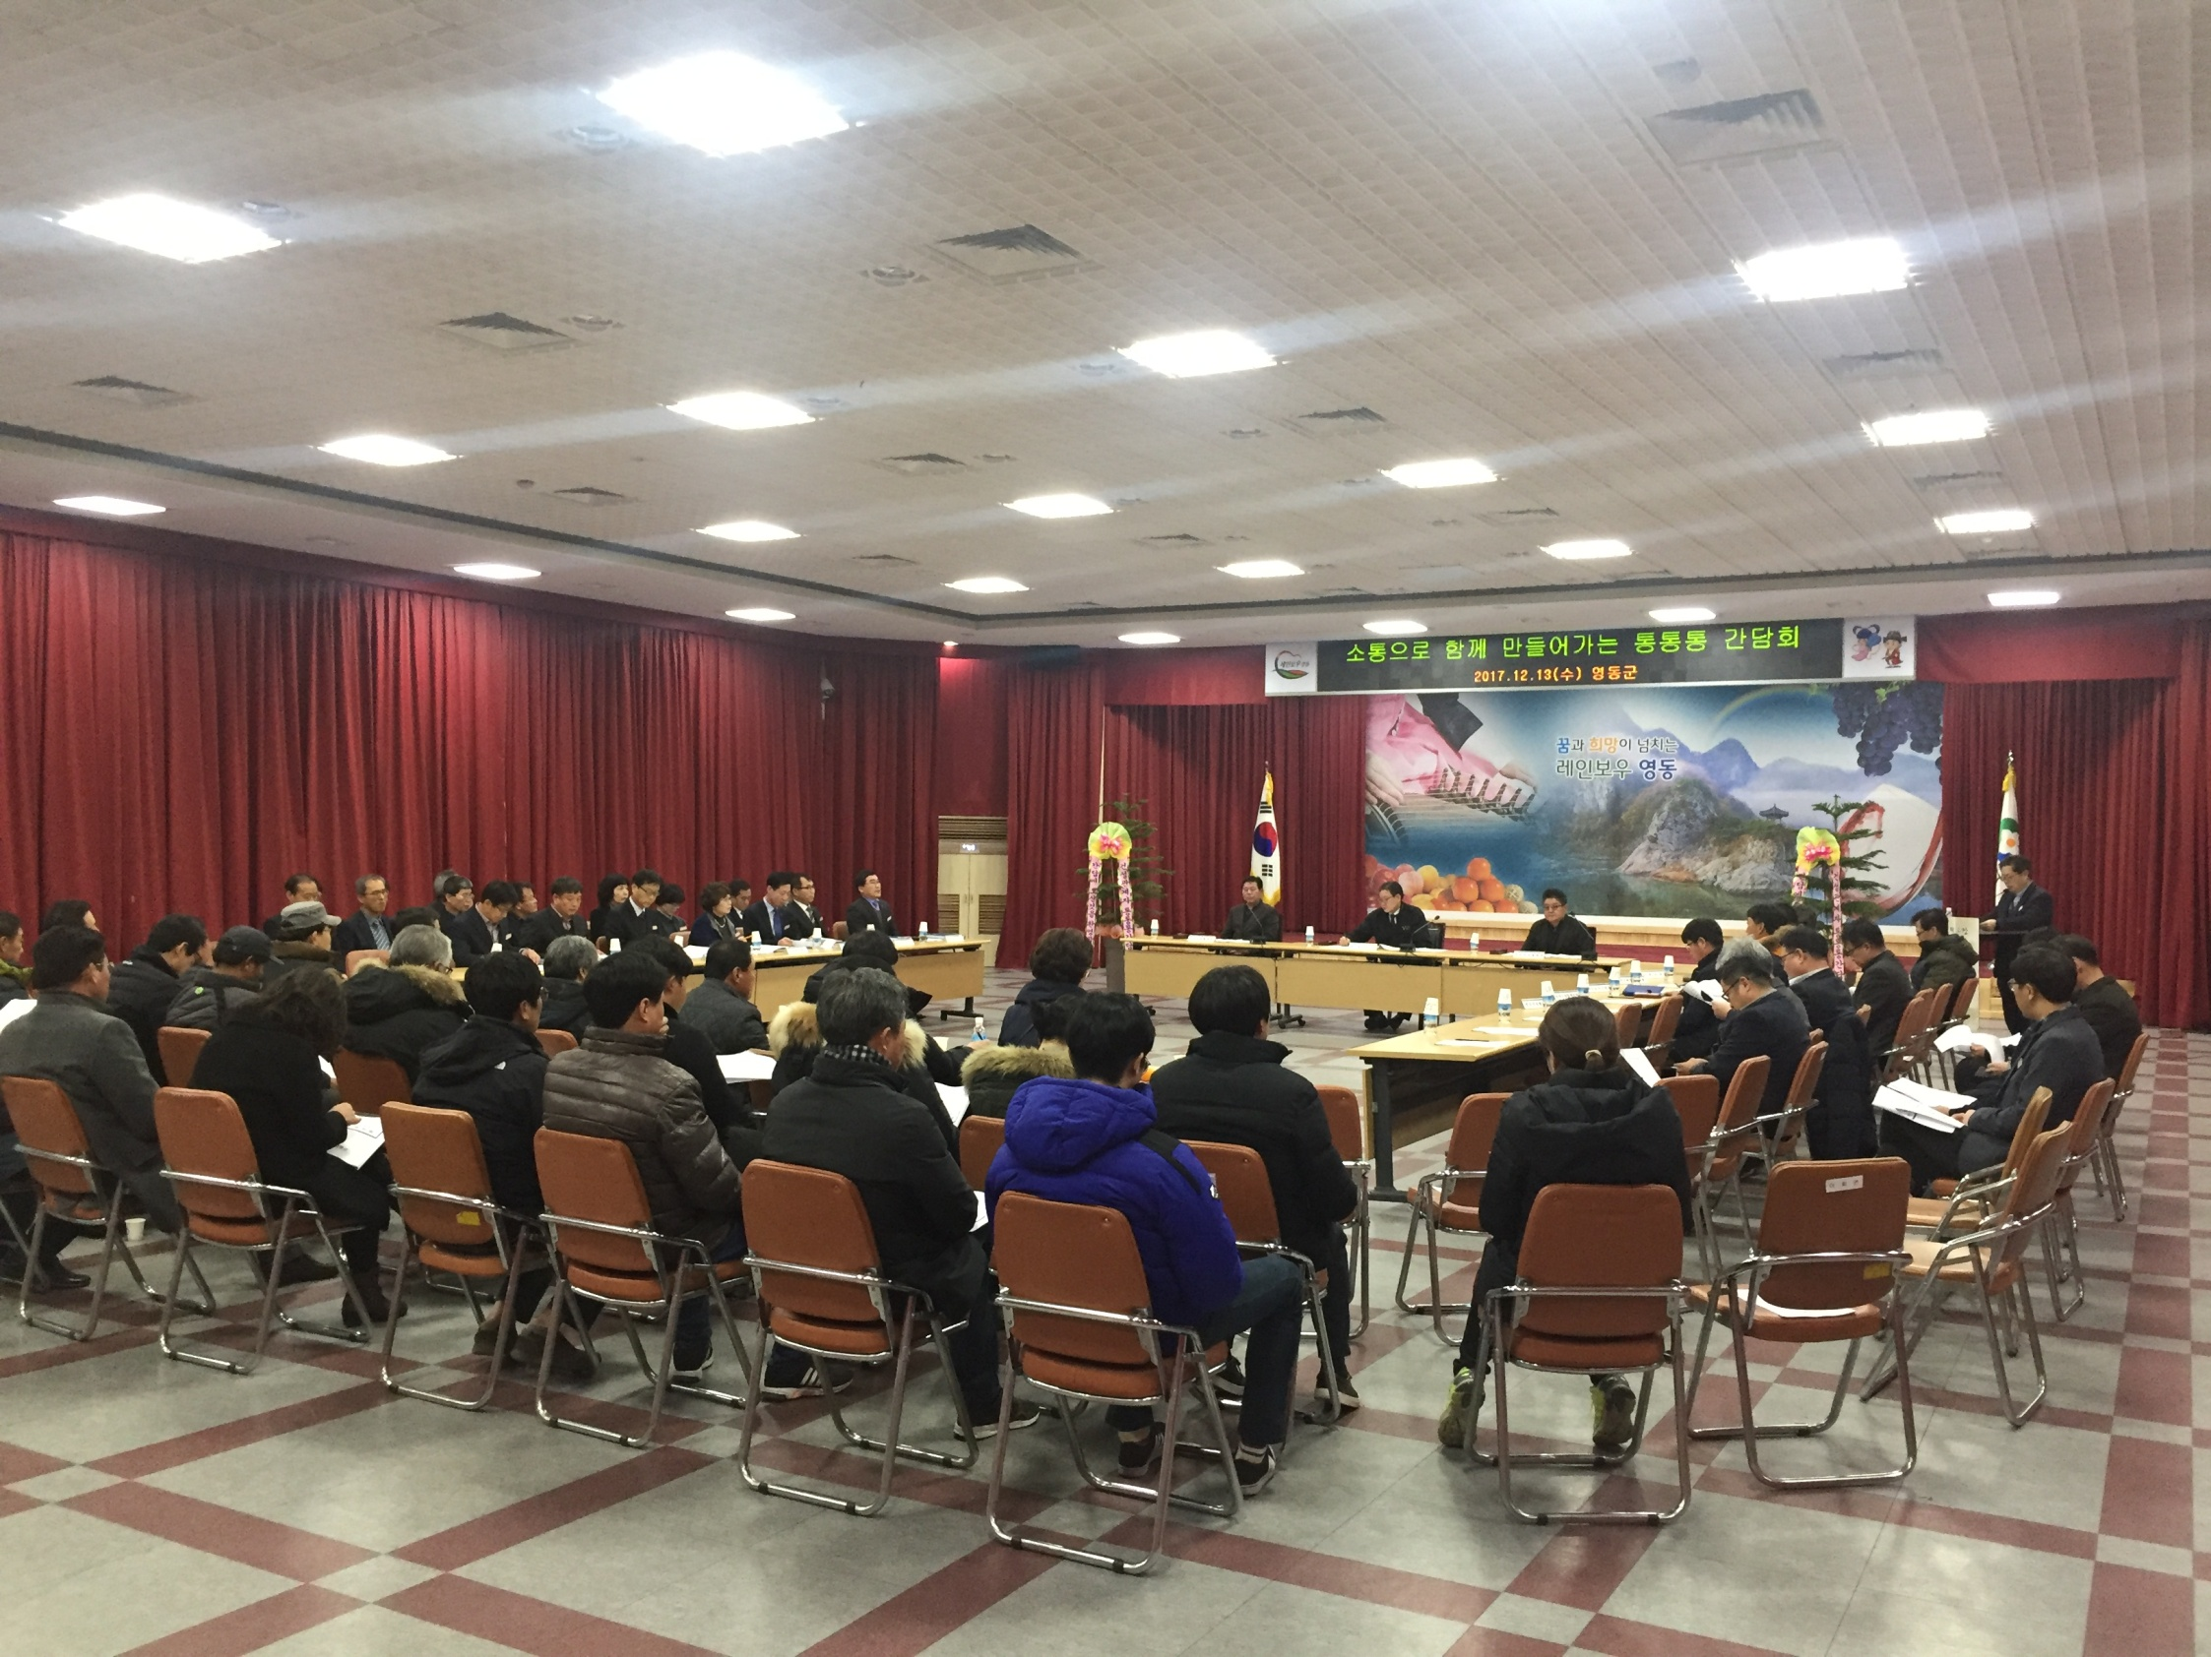
건설교통과
Notes:
1
먼저, 지금의 옥천입니다.

Slide 2
7-1. 2018년 읍,면 조도개선및 보안등 설치 대상지 조사
기 간 : 1. 3 ∼ 1.31
대 상 : 11개 읍면
사 업 비 : 410백만원
내 용 : 가로(보안)등 설치대상지 파악
7-2. 도로변 교통 방해목 제거(가지치기) 작업실시
기 간 : 1. 3 ∼ 3. 31
대 상 : 관내 도로변 버스 교통 방해목
내 용 : 시내버스 운행구간 우선실시

Slide 3
7-3. 군도 및 농어촌도로 실시설계용역 추진
용역기간 : 2018. 01. ~ 02.
대 상 : 학촌~마곡간도로 확포장공사 외4건
사 업 비 : 150백만원
내 용 : 주민의견 수렴 및 조사측량
7-4. 도로 현황 조사 및 보수
추진기간 : 1. 16. ~ 1. 31
대 상 : 관내 군도 및 농어촌도로(주요노선)
내 용 : 주요도로 파손(포트홀 등) 구간 전수조사
및 응급복구

Slide 4
7-5. 2018년 도로유지관리 사업 현지 조사
기 간 : 1. 3 ∼ 1.31
대 상 : 군도 및 농어촌도로
내 용
- 과속방지턱 , 낙석위험지구, 재포장대상지 일제조사
7-6. 동절기 공사정지 및 계속사업 현장 안전점검
기 간 : 1. 3 ∼ 1. 15
대 상
- 공사정지 현장 : 초강 노인보호구역 개선사업외 4건
점 검 반 : 도로팀장 외 3명
내 용 : 공사정지 및 계속 사업 현장 안전 점검

Slide 5
7-7. 2018년 농업생산기반시설 추진
대 상 : 매곡지구 외 7지구
내 용 : 농업생산기반시설 정비사업 실시설계

Slide 6
▣ 이달의 중점 홍보 사항
행복주차장 신청 홍보
- 행복주차장 주민과 함께 나눠요 주차난 해소 기대-
/ 지역신문 및 감고을소식지자료

Slide 7
▣ 공무원 팀별 전입실적 보고
건설교통과 전입실적(2017.12.28. 현재)
(단위 : 명)
팀명 | 팀원수 | 전입인원 | 추진율(%) | 비고
계 | 20 | 40 | 200
건설관리팀 | 6 | 9 | 150
교통팀 | 4 | 9 | 225
도로팀 | 4 | 13 | 325
농촌개발팀 | 6 | 9 | 150

Slide 8
▣. 공무원 팀별 전입실적 보고
향후 추진대책
❍ 건설관리팀 : 전기업체, 전문건설업등록시 주소이전 독려
❍ 교통팀 : 운수업체 직원 및 관계인 주소 이전 독려
❍ 도로팀 : 도로공사 현장사무실 직원 주소이전독려
❍ 농촌개발팀 : 사업장 현장사무실 직원 주소 이전 독려

